Slide 1



- 20XX某某幼儿园/小学六一文艺晚会 -

Slide 2


行业PPT模板http://www.ypppt.com/hangye/
https://www.ypppt.com/
01
活动概述
目录
02
活动流程
contents
03
活动项目

Slide 3



Part 01
活动概述

Slide 4

活动概述
CHILDREN'S DAY
活动目标
共度快乐六一，增进亲子感情，促进家园共育。
活动组织
策划：*** ；成员：*** ；后勤：*** ；摄影新闻：***
活动时间
2021年 6月1日（星期x）上午8：30—10：50

Slide 5
活动概述
CHILDREN'S DAY
园部和各班布置节日环境，各班门口张贴个性化的游戏单。
每位幼儿一份六一礼物，游戏小奖品若干。
活动准备
每班准备两个游戏，正副班各负责一个。
每位家长一张游戏卡，优胜奖券若干。

Slide 6
Part 02
活动流程

Slide 7
活动流程
CHILDREN'S DAY
8：30—9：00
2
家长凭接送卡入园内，到孩子所在班级签到、领游戏卡，班主任对孩子进行节日教育，可适当组织节目表演，向幼儿和家长介绍本次活动具体安排和游戏玩法。
10：30—10：50
家长带孩子回班级，领取六一礼物。家长离园，原则上不带孩子。
9：00—10：30
家长带孩子随意参加同年龄班级组织的游戏，每玩一个游戏后由组织游戏的教师盖小印章，不得重复玩一个游戏，优胜者发给奖券。家长凭奖券到保健室领取小奖品，凭游戏卡（必须六个游戏全部玩过）换小礼物。
C
1

Slide 8
Part 03
活动项目

Slide 9
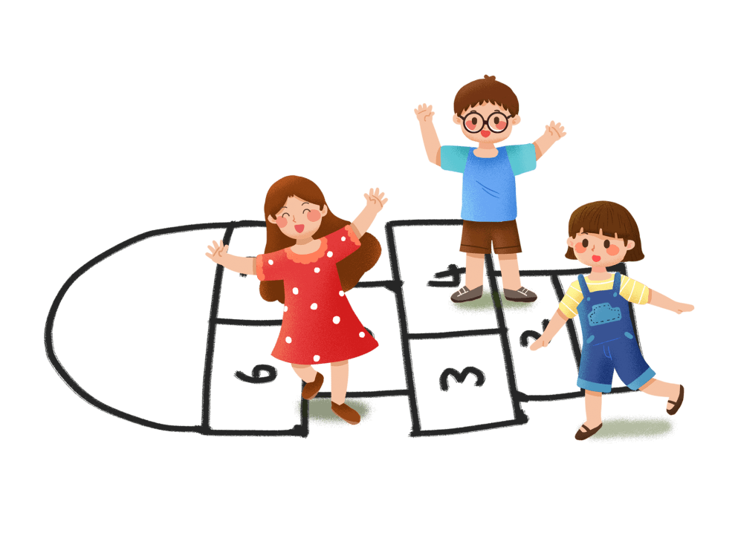
活动项目
CHILDREN'S DAY
游戏一：袋鼠跳
准备：场地上画有起点与终点的标志。
玩法：分4组进行游戏，家长将孩子抱在胸前，双脚并拢从起点跳跃至终点，先到者为胜。
规则：必须双脚并拢跳跃至终点，否则视为犯规，不计成绩。

Slide 10
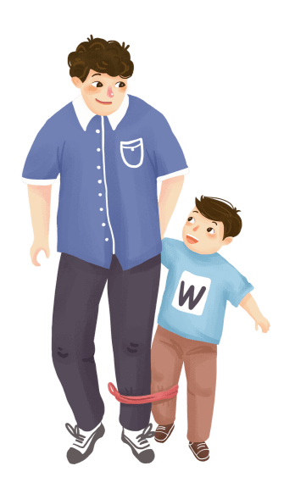
活动项目
CHILDREN'S DAY
游戏二：亲子二人行
准备：场地上画好四个走道。
玩法：一位家长和一位幼儿参加活动，幼儿和家长分成四队，幼儿和家长面对面站好，幼儿的脚踩在家长的脚上，准备出发，游戏开始，家长带着幼儿向终点前进，最先到达终点的队为胜。
规则：幼儿的脚不许离开家长的脚。

Slide 11
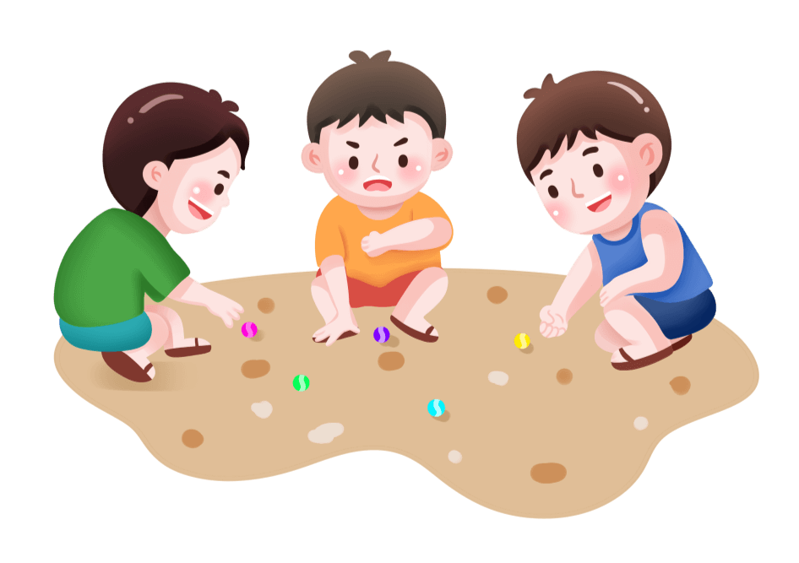
活动项目
CHILDREN'S DAY
游戏三：夹弹珠
准备：筷子、勺子、弹珠若干，碗若干。
玩法：分4组进行游戏，每个碗里放10个弹珠，家长用筷子夹，孩子用勺子舀，把弹珠从一个碗移动到另外一个碗里，先移完的为胜。
规则：以碗中弹珠数为准，掉落的不计入总数。
Notes:
https://www.ypppt.com/

Slide 12

活动项目
CHILDREN'S DAY
游戏四：喂饼干
准备：在活动室内贴好横线、四只小动物箱子、四篮积塑。
玩法：一位幼儿和一位家长为一组，四组为一轮游戏。游戏时家长和幼儿站在线后，将积塑扔进前面的箱子里，在规定时间内哪组扔进箱子的积塑最多为胜。
规则：投积塑时家长和幼儿的脚不能超过横线，每次只能扔一个积塑。

Slide 13
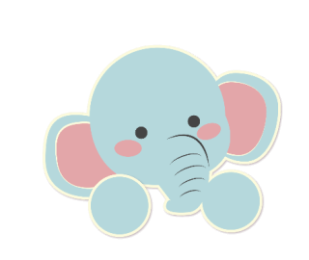
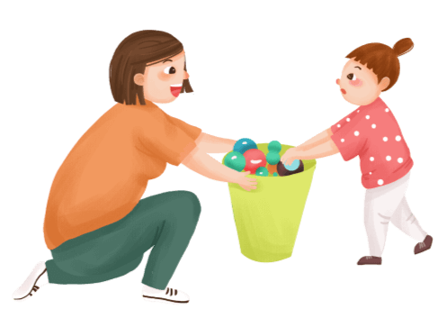
活动项目
CHILDREN'S DAY
游戏一：听音乐抢椅子
准备：三张大椅子
玩法：
玩法：四个家庭为一组，家长抱着自己的孩子听音乐围着椅子走，音乐停止以最快的速度找一张椅子坐下，没有抢到的淘汰，抢到最后一张椅子的为胜！
规则：要求音乐停止后才能抢椅子坐下！

Slide 14
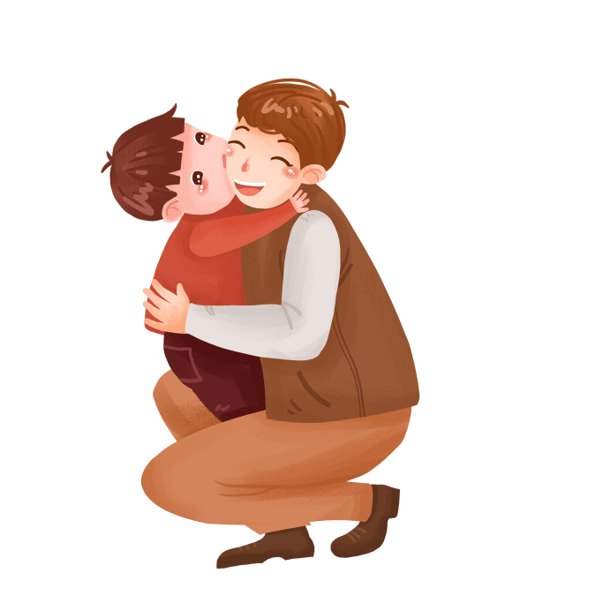
活动项目
CHILDREN'S DAY
游戏二：树袋熊
游戏二：树袋熊
准备：障碍物
规则：宝宝若不小心滑下来掉地，游戏终止。
玩法：四个家庭为一组，宝宝抱住家长，家长从起点以最快的速度绕过障碍物原路返回到起点，中途家长不得用手去抱住孩子，谁最快为胜！

Slide 15
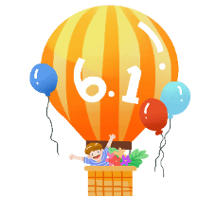
活动项目
CHILDREN'S DAY
游戏三：投沙包
游戏三：投沙包
玩法：四个家庭为一组，家长和孩子各拿一个沙包依次投向有数字的格子内，最后以数字总和大的为胜。
家长和孩子各拿一个沙包依次投向有数字的格子内，最后以数字总和大的为胜。
游戏三：投沙包
游戏三：投沙包
准备：场地上画好若干格子，格子内分别写上数字，沙包若干个。
规则：在规定的范围内家长和孩子投沙包，沙包定要在格子内才有效。

Slide 16

活动项目
CHILDREN'S DAY
游戏四：推小车
准备：场地上画好四个走道。
玩法：四个家庭为一组，孩子用手撑住地面，家长用手握住孩子的两只脚提起来，孩子和家长一起向前进，先到达终点的一组为胜。
规则：起点和终点必要在规定的范围中。

Slide 17
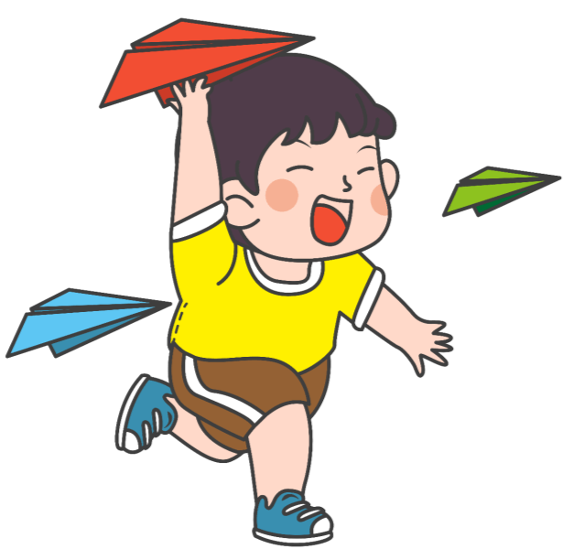
活动项目
CHILDREN'S DAY
游戏五：鸿运当头
游戏六：垒垒乐
准备：1-10的纸牌
玩法：同时四组家庭的两个成员共同在桌面上选择一张纸牌，把选择的两张纸牌的数字加起来，数字和最大的一组家庭为优胜。如果加起来数字一样，由孩子重新翻抓一张，直接决定大小即可。
准备：麻将牌若干
玩法：家长手拿10只麻将牌，孩子拿8只麻将牌，共同垒高，垒高的机会只有一次中途倒塌，游戏就结束，最终四组家庭中产生一组垒的最高的为优胜。

Slide 18
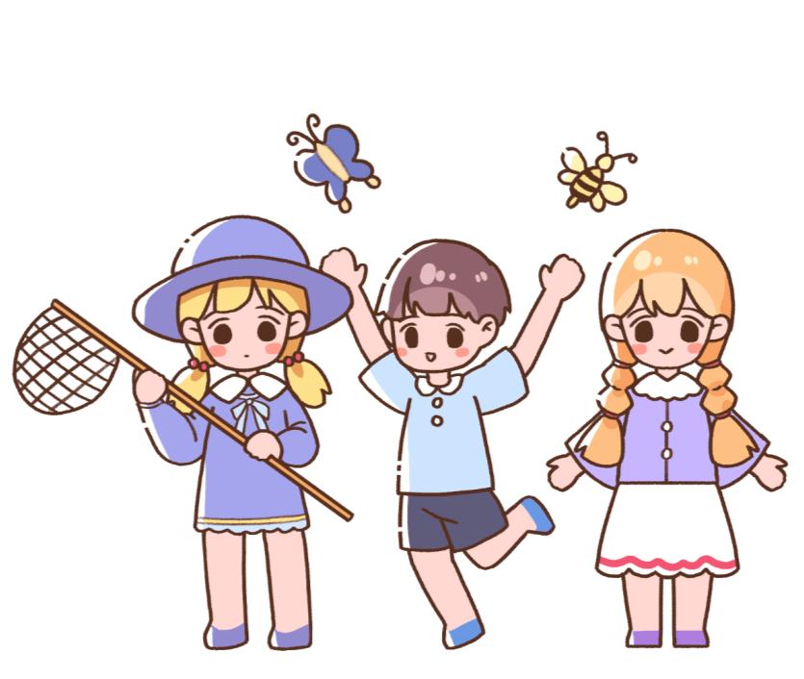
活动项目
CHILDREN'S DAY
01
游戏一：夹弹珠
准备：弹珠、筷子、碗各四双份。
玩法：一亲子为一组，四组同时进行夹弹珠，时间一分钟，以碗里的弹珠数量最多为胜。
02
游戏二：投海洋球
准备：海洋球若干、篮子四个
玩法：一亲子为一组，四组同时在规定距离内进行投接海洋球，自己确定投接者，时间一分钟，以篮子里的海洋球数量最多为胜。

Slide 19
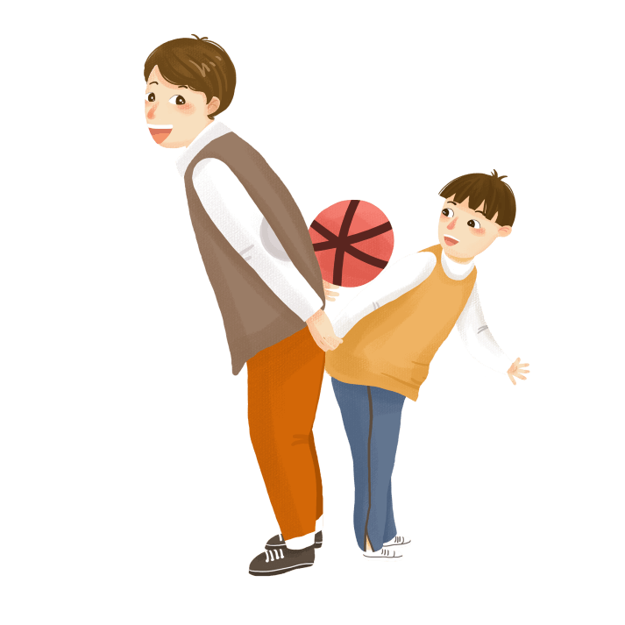
活动项目
CHILDREN'S DAY
游戏三：螃蟹夹球
准备：皮球8个，椅子4把。
玩法：家长与孩子面对面，手拉手，两人用身体夹球，身体迅速前进，到达前方之后绕过小椅子原路返还，最先到达终点的为胜利。
规则：在运球的过程中如果掉下来要重新从起点开始。
游戏四：运球走
准备：乒乓球、乒乓球板和瓶盖
玩法：一家庭为一组，四组同时进行比赛。宝宝和家长分别站在场地的两端。游戏开始，家长手持乒乓球板，托球跑到宝宝处将乒乓球用手放在宝宝的瓶盖上，宝宝手托瓶盖将球运送到终点，时间为一分钟，运球数多为胜。
规则：家长和宝宝不得用手扶乒乓球，掉了捡起来继续游戏。

Slide 20
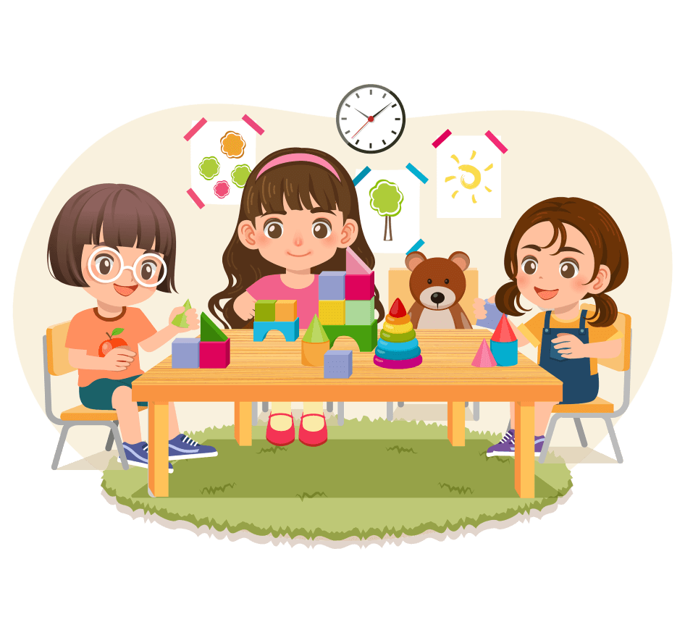
活动项目
CHILDREN'S DAY
游戏五：巧叠火柴棒
准备：火柴棒若干、矿泉水空瓶4个
玩法：一家庭为一组，四组家庭同时游戏，每组一个空瓶，在瓶口上叠放火柴棒，时间为30秒，家长与幼儿叠放火柴棒累计多者为胜。
规则：每次只能取一根火柴棒，如有火柴棒落地，立即终止游戏。

Slide 21
- 20XX某某幼儿园/小学六一文艺晚会 -

Slide 22
更多精品PPT资源尽在—优品PPT！
www.ypppt.com
PPT模板下载：www.ypppt.com/moban/ 节日PPT模板：www.ypppt.com/jieri/
PPT背景图片：www.ypppt.com/beijing/ PPT图表下载：www.ypppt.com/tubiao/
PPT素材下载： www.ypppt.com/sucai/ PPT教程下载：www.ypppt.com/jiaocheng/
字体下载：www.ypppt.com/ziti/ 绘本故事PPT：www.ypppt.com/gushi/
PPT课件：www.ypppt.com/kejian/
Notes:
模板来自于 优品PPT https://www.ypppt.com/

